Slide 1

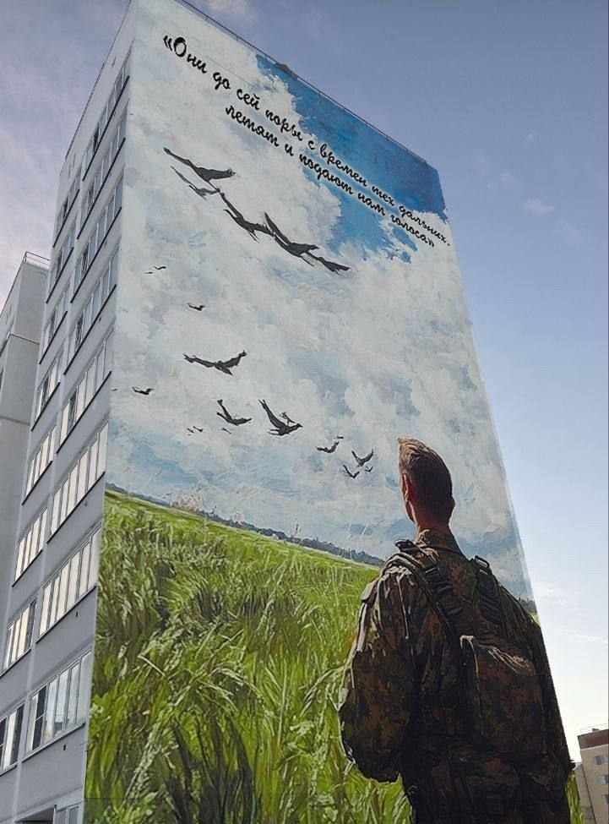
Проект инициативной группы жителей города Нягани
МУРАЛ
«Защитникам Отечества»
Региональный конкурс инициативных проектов 2027 г.

Slide 2
Цель:
увековечение памяти и выражение всенародной благодарности защитникам Отечества во все времена, посредством создания монументального художественного произведения (мурала) на торцевой стене многоквартирного жилого дома по улице Интернациональная,34
2

Slide 3
Задачи :
• организация и проведение мероприятий по разработке концепции и выбору финального изображения для арт-объекта (мурала);
• создание и интеграция цифрового аудиосопровождения арт-объекта;
• выполнение художественных работ по нанесению изображения (мурала) на торцевую часть жилого многоквартирного дома;
• организация торжественного открытия арт-объекта;
• проведение информационной кампании по популяризации и продвижению проекта.
3

Slide 4

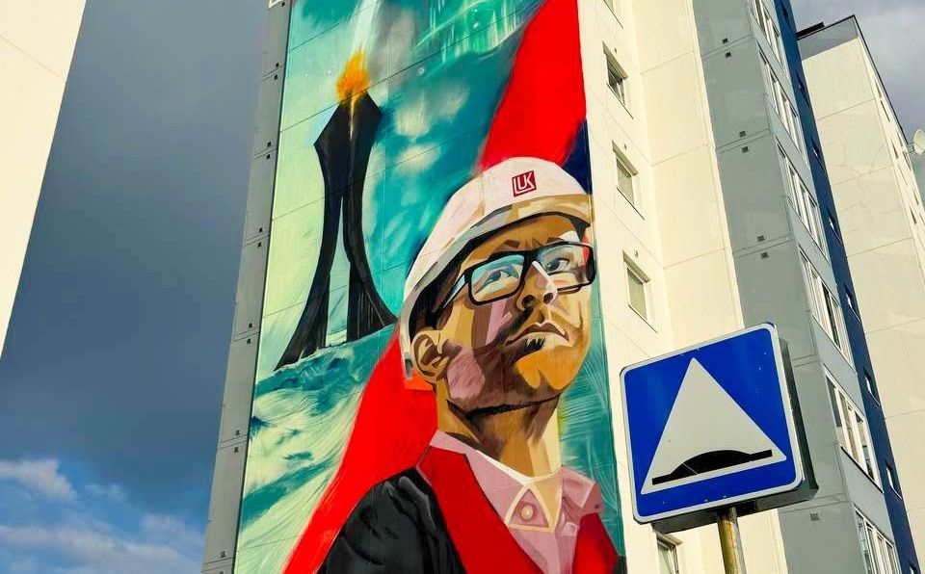
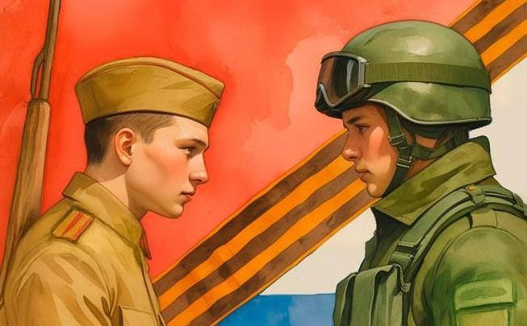

Актуальность проблемы
Глубокое уважение к Защитникам Отечества разных эпох
Опрос среди жителей города Нягани показал, что более 85% респондентов испытывают уважение к защитникам Отечества всех времен. Это подчеркивает важность сохранения исторической памяти в современном обществе.
Уникальный проект на территории г. Нягани
82% жителей считают необходимым появление такого арт-объекта, а 100% респондентов подтвердили готовность поддержать его создание, демонстрируя высокий уровень общественного одобрения,
Современные методы вовлечения молодёжи в патриотизм
Исследования показывают, что инновационные формы искусства, такие как муралы, значительно повышают интерес молодёжи к истории.
4

Slide 5
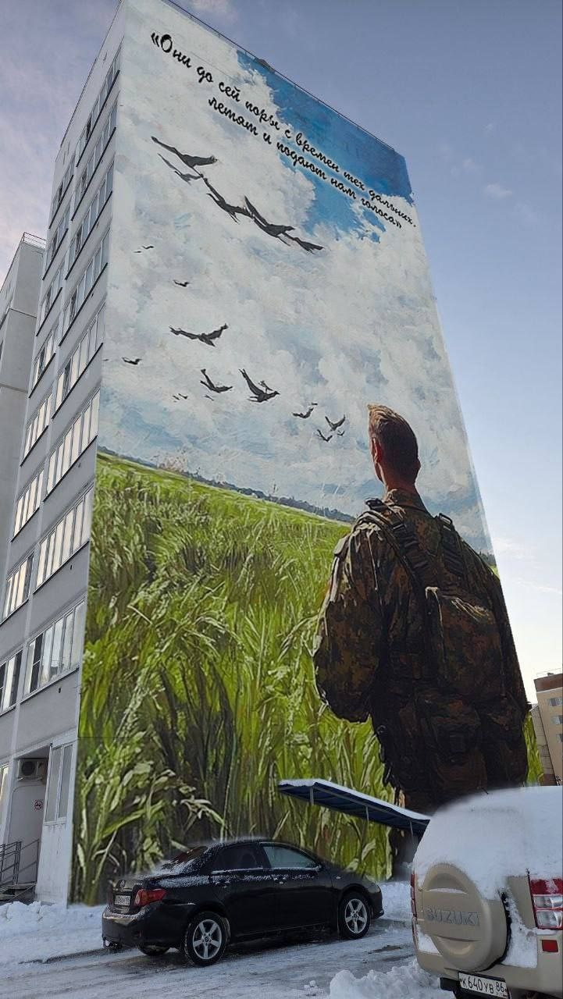
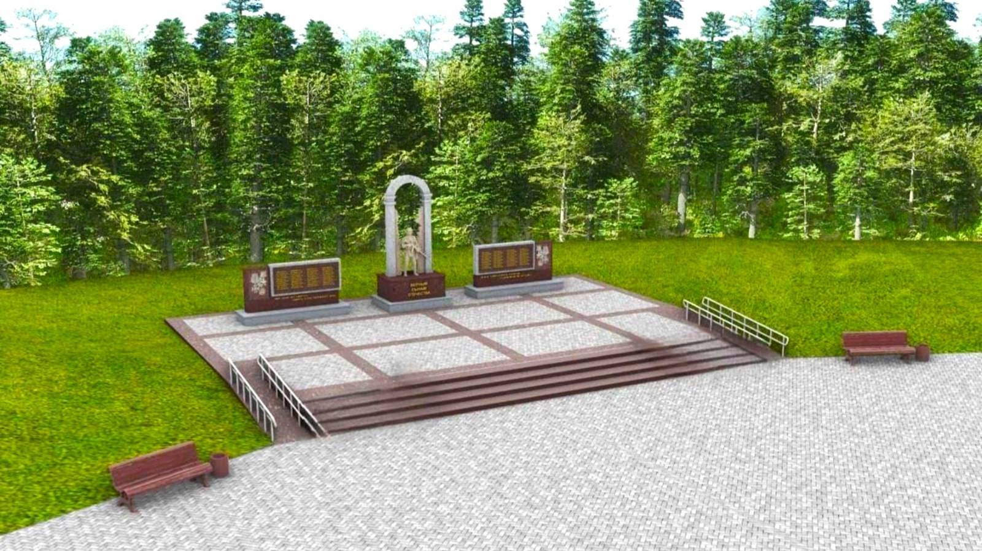
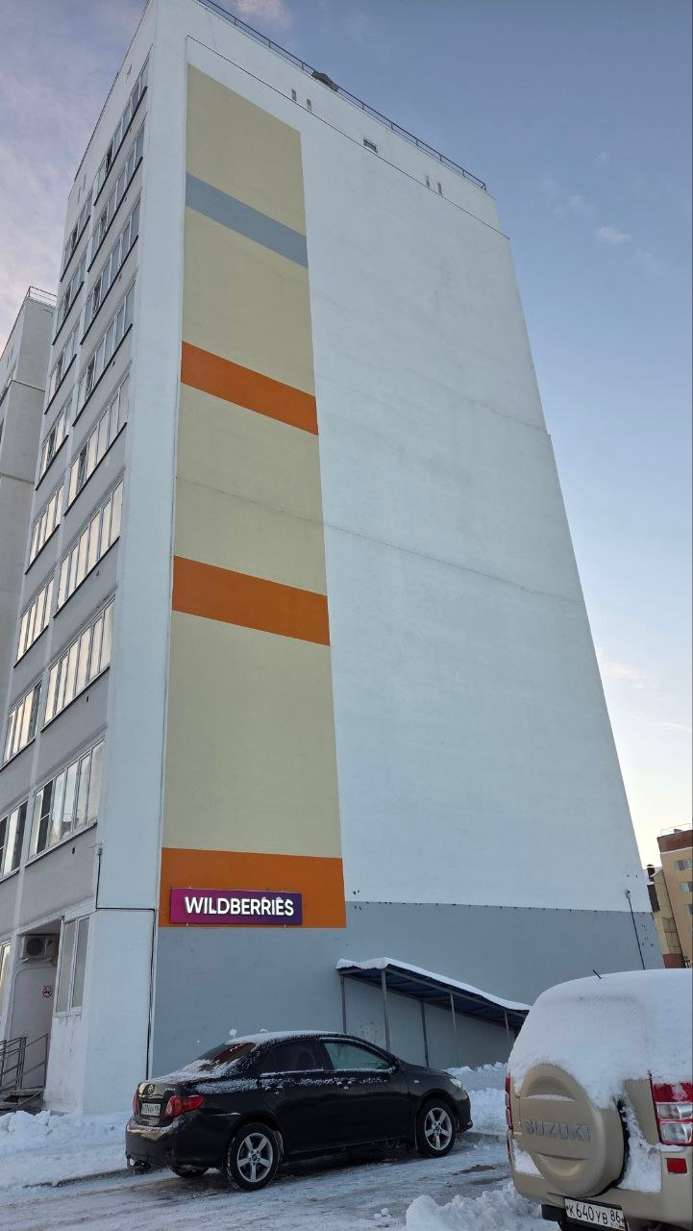
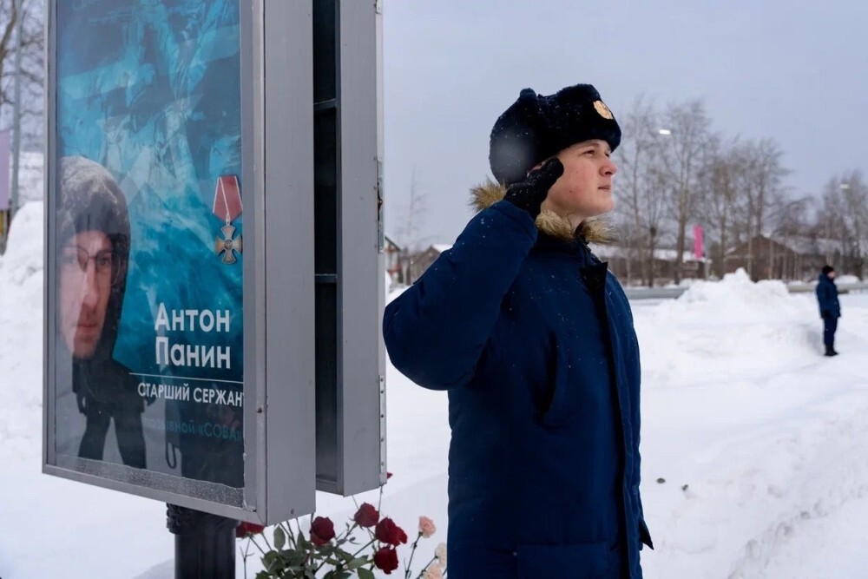
Единый комплекс объектов
«Аллея Славы» – патриотический проект организован по инициативе семей няганцев, погибших в ходе специальной военной операции
«Мурал «Защитникам Отечества» – арт-объект, который будет возвышаться, словно страж памяти, над мемориальным комплексом и «Аллей Славы»
Сейчас в Нягани идут работы по установки мемориального комплекса «Верным сынам Отечества» в сквере «Интернациональный».
5

Slide 6






Социокультурное значение проекта
Укрепление патриотизма
Историческое образование
Преображение городской среды
Социальная интеграция
Развитие экономики
Проект способствует укреплению чувств гордости за Родину, формируя сплочённое и ответственное общество.
Мурал выступает визуальным источником, способствующим доступному и неформальному изучению истории.
Публичное искусство, в виде монументальной живописи, повышает привлекательность города и качество жизни жителей и гостей.
Объединяет молодежь, ветеранов, творческие сообщества, заинтересованных жителей, укрепляя связи внутри города.
Рост туризма и интереса к историческим объектам стимулирует местную экономику и новые возможности.
6

Slide 7



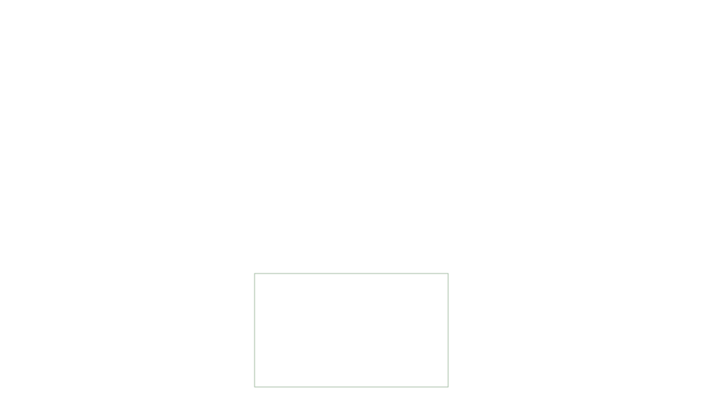

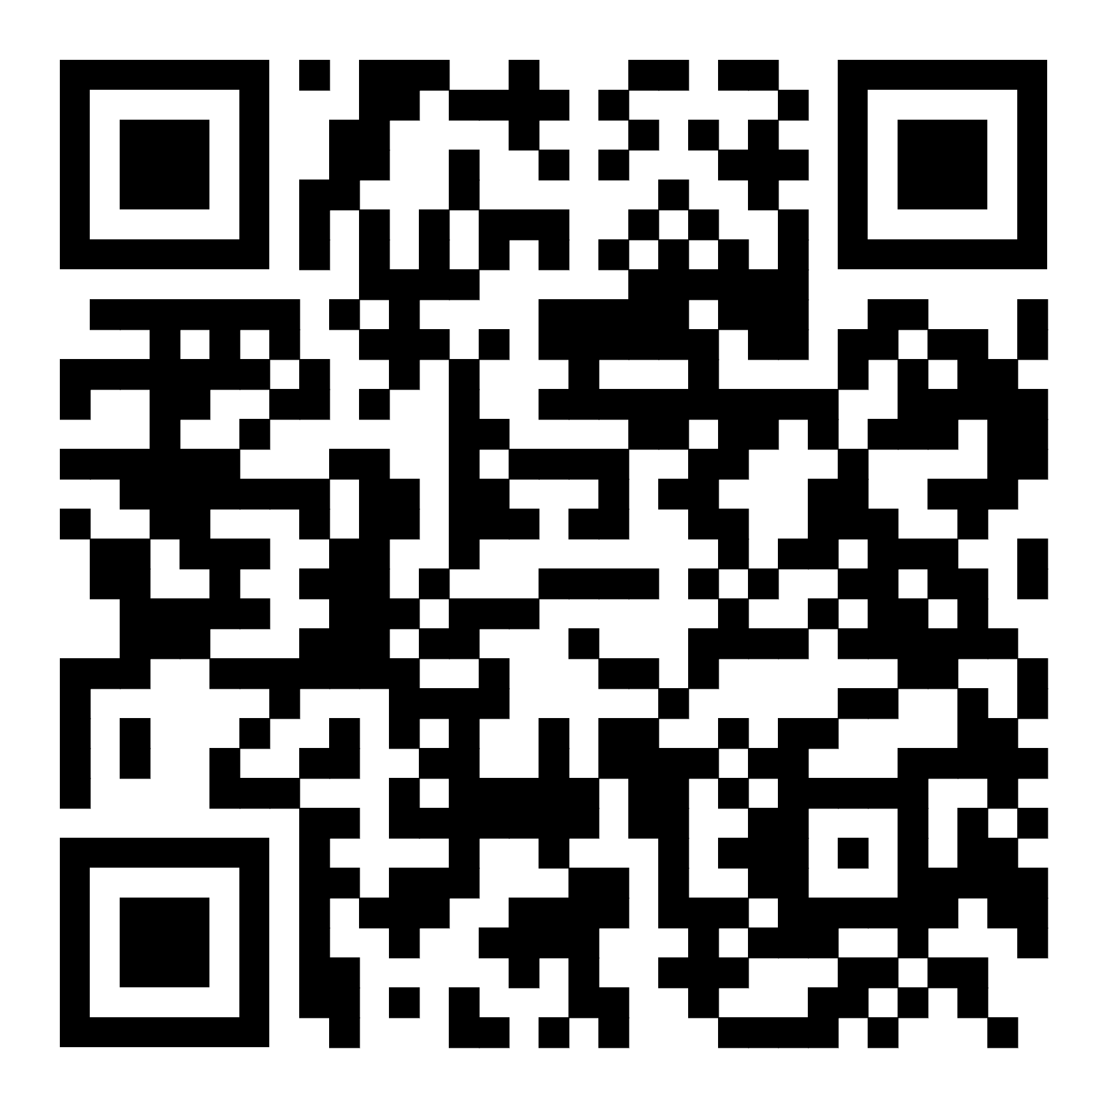
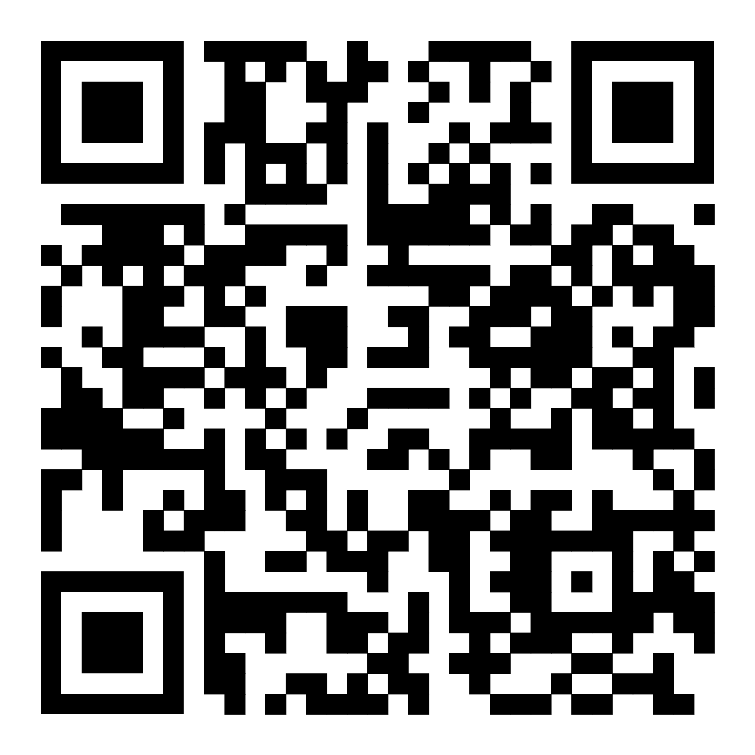
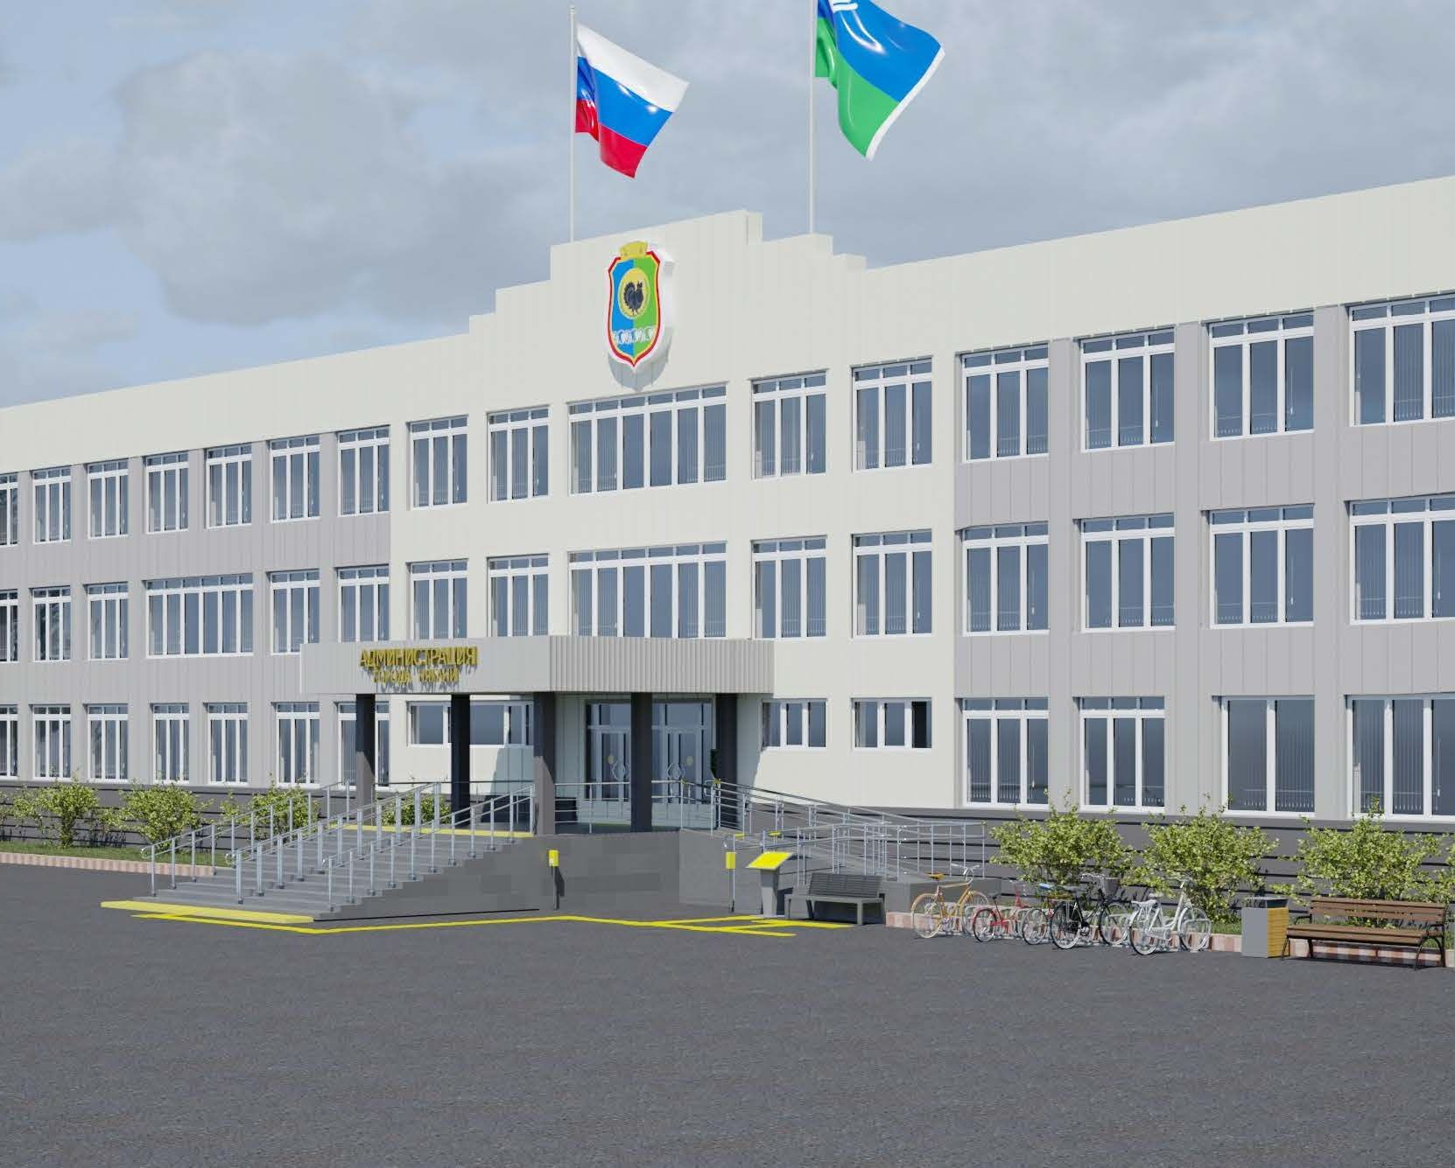

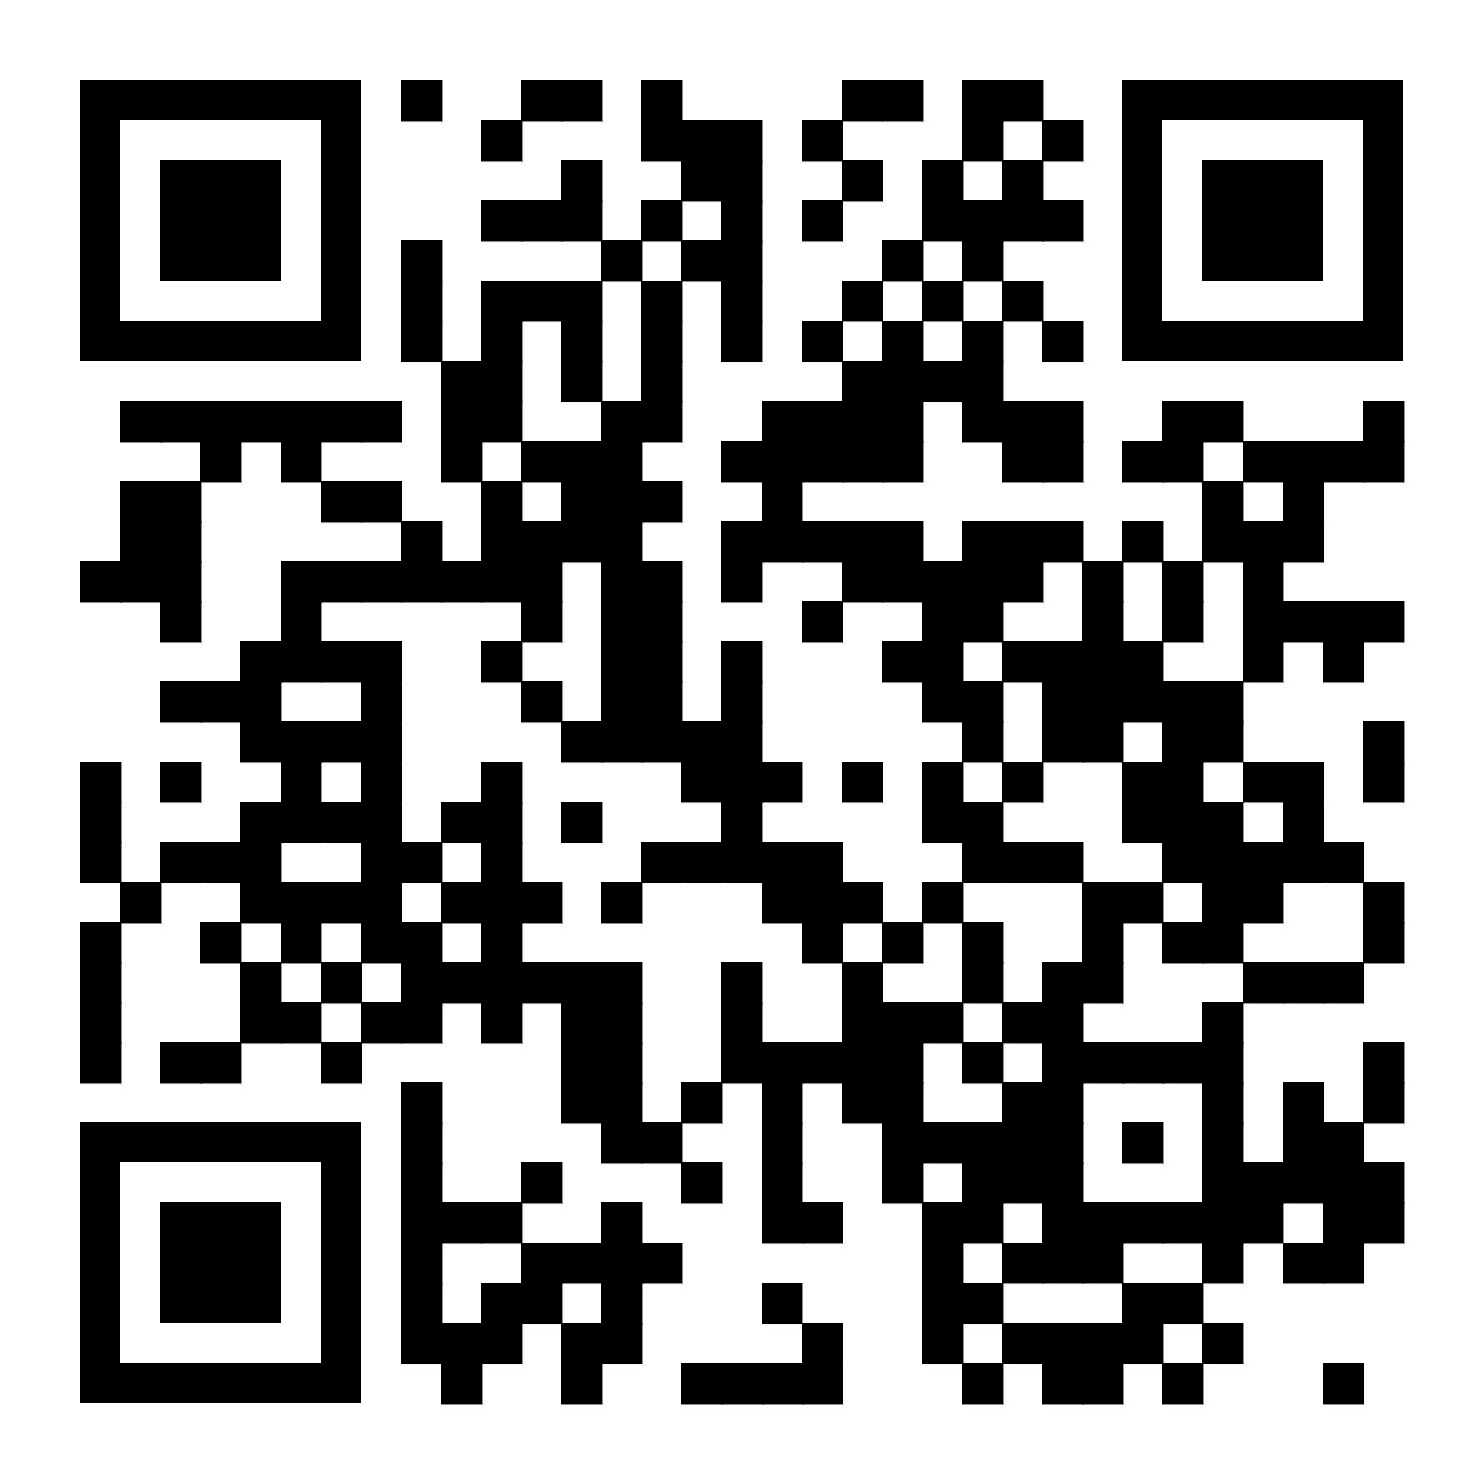
Общественное признание и письма поддержки
Поддержка Администрации города Нягани
Поддержка от Молодежного парламента при Думе Югры VII созыва
Поддержка от региональной ассоциации ветеранов СВО Югры
7

Slide 8

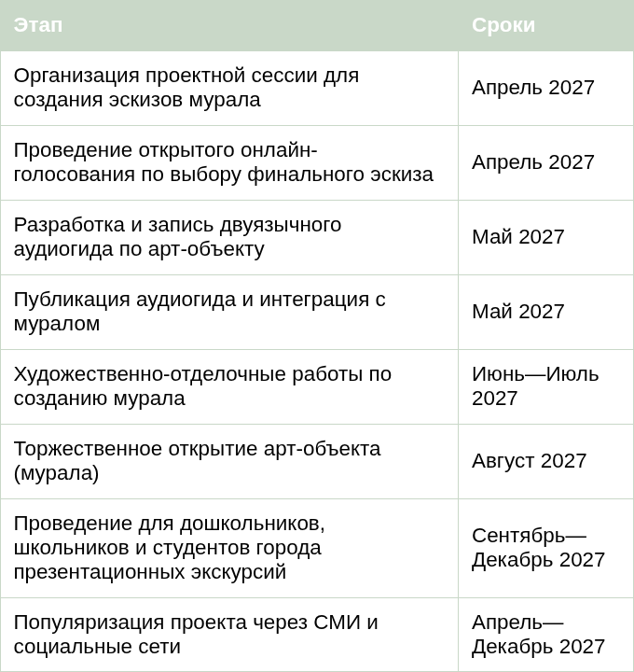
Этапы реализации проекта
Основные этапы от разработки концепции до популяризации проекта в медиа и среди жителей.
Инициативная группа проекта, 2027
7

Slide 9





Качественные результаты и ожидаемые эффекты
Создание прочного визуального и смыслового моста, объединяющего Защитников Отечества различных исторических эпох.
Активное вовлечение горожан, семей Защитников Отечества, художников в развитие городской культуры в процесс повышения уровня локальной идентичности и укрепления общественных связей.
Интеграция традиционного искусства и цифровых технологий, увеличит внимание к историческим объектам Нягани и вовлечёт молодежь в процесс неформального историко-культурного просвещения.
9

Slide 10
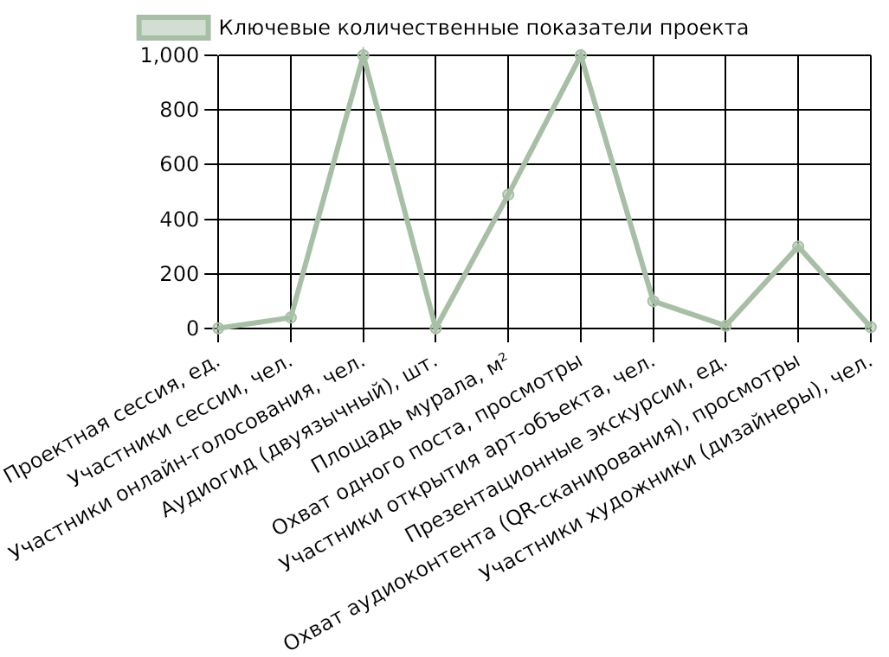
Статистика реализации проекта
Активное участие жителей, высокий уровень вовлеченности и выполнение плановых показателей свидетельствуют о значительном влиянии проекта на городскую среду.
10

Slide 11
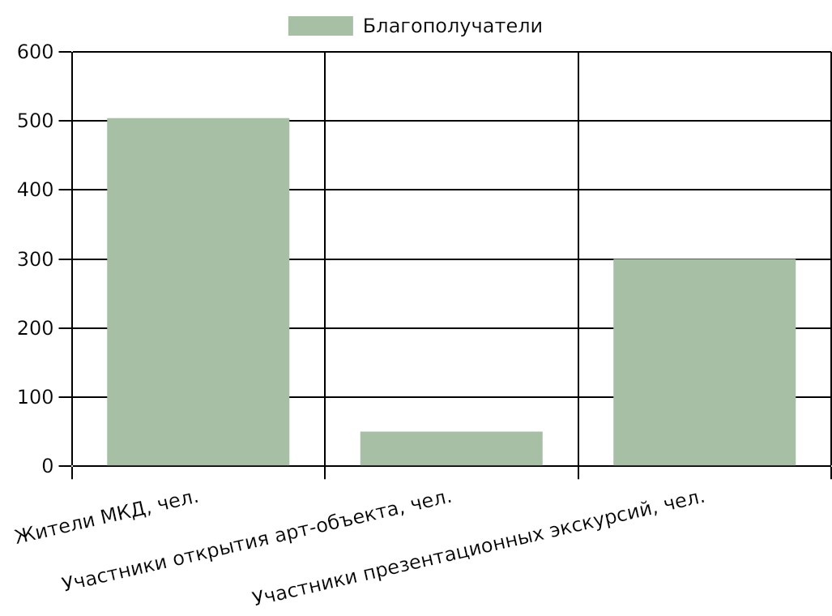
Благополучатели
• жители домов расположенных в территориальной близости к арт-объекту (499 чел.)
• семьи ветеранов Великой Отечественной войны, участников специальной военной операции, локальных войн и военных конфликтов, молодежь города Нягани, участвующих в открытии арт-объекта (50 чел.)
• дошкольники, школьники, студенты, участвующие в презентационных экскурсиях (300 чел.)
11

Slide 12
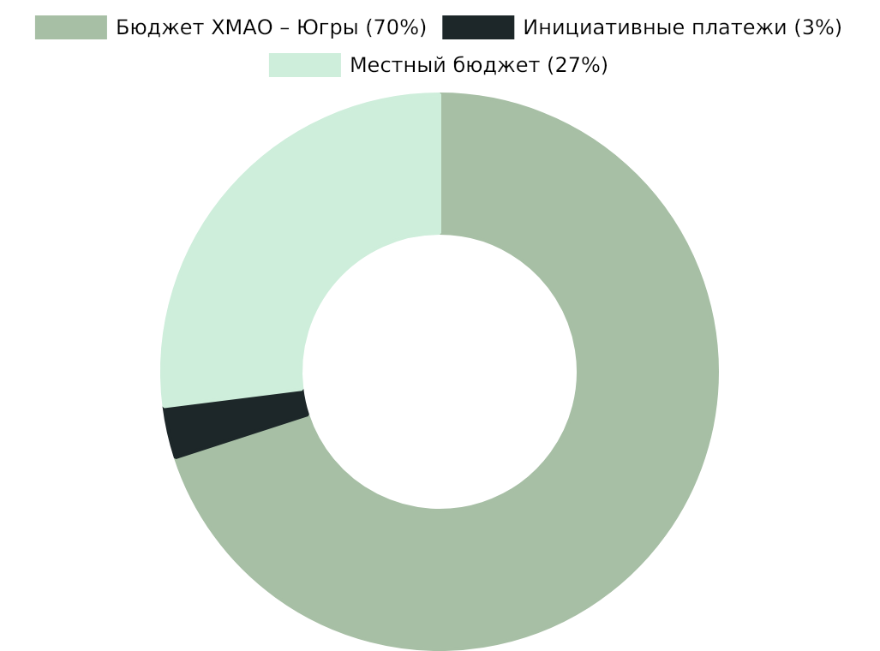
Объем необходимых расходов
• Бюджет ХМАО – Югры – 1,400 тыс. руб.
• Местный бюджет (27%)- 540 тыс. руб.
• Инициативные платежи (3%)- 60 тыс.руб.
11

Slide 13
СПАСИБО ЗА ВНИМАНИЕ!

